Slide 1
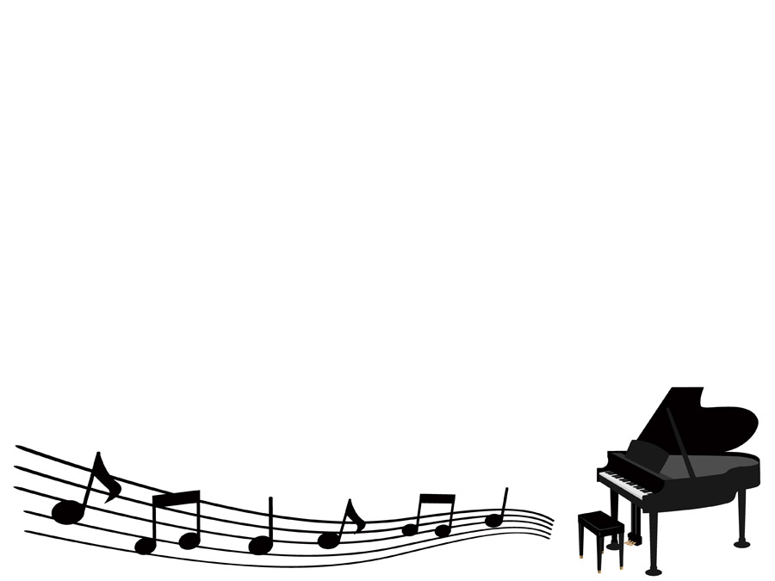
タイトルスライド案１
手書きピアノ
実験第４班（数理４研）
青木・吉良・久保・松木・松田

Slide 2
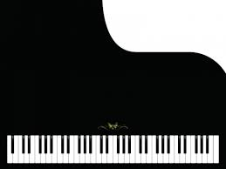
タイトルスライド案２
実験第４班（数理４研）
青木・吉良・久保・松木・松田

Slide 3
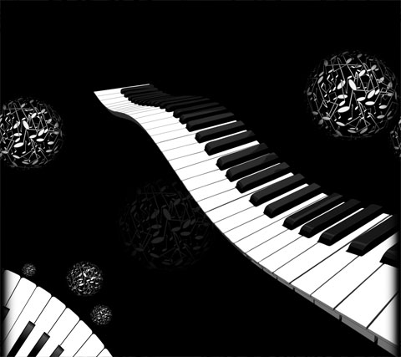
タイトルスライド案３
実験第４班
青木・吉良・久保・松木・松田

Slide 4
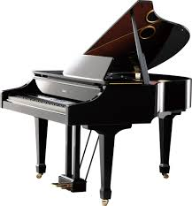
目次
動機
デモンストレーションか実験動画
しくみ
課題・展望
まとめ

Slide 5
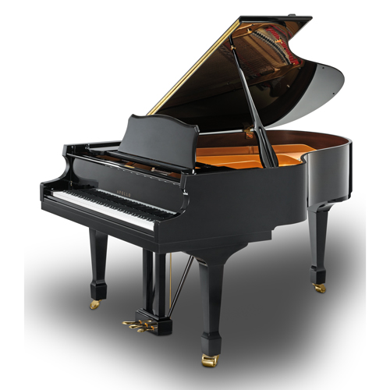
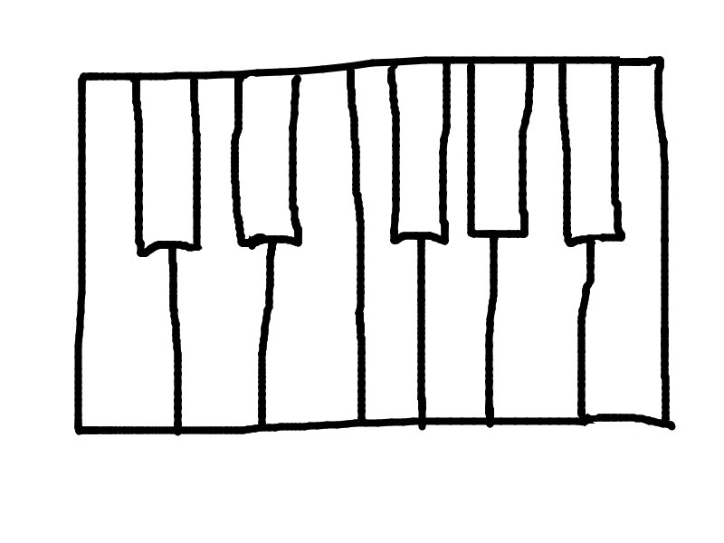
Motivation
ピアノを弾きたい。
ピアノがない
紙とペンはある

Slide 6
デモあるいは動画

Slide 7
しくみ
画像処理
OpenCVによる指の位置・接地判定
音声処理
PyAudioを用いた音の合成、再生

Slide 8
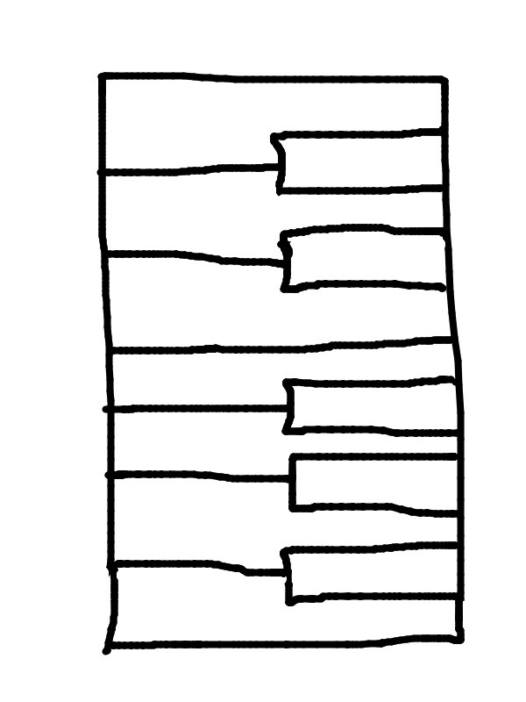
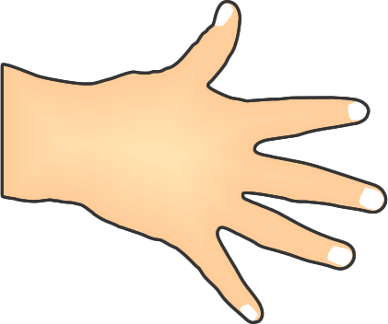
画像処理
① Initialize 手書き鍵盤を認識→位置を保持
② カメラを２つ使って
  上から ： 指先の位置を検知、鍵盤と指を対応
  横から ： 指の接地判定

Slide 9
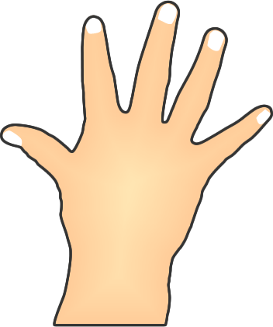
画像処理
指先検出について
手の境界を２０点ごとにサンプリング
隣り合う点をつないでベクトルを作成
外積を計算して○と○を区別
内積の大きさと位置で頂点を判定

Slide 10
音声処理
PyAudioとは
PythonのオーディオI/Oライブラリ
音を鳴らす
サイン波を合成して音色を調整
周波数を指定して音程を決定
音を再生

Slide 11
難しかったこと
音色の調節
和音：合成派としてひとつずつ作っている。
途中で音が増えた時

Slide 12
デモあるいは動画再生（再）

Slide 13
課題・展望

Slide 14
まとめ

